Slide 1
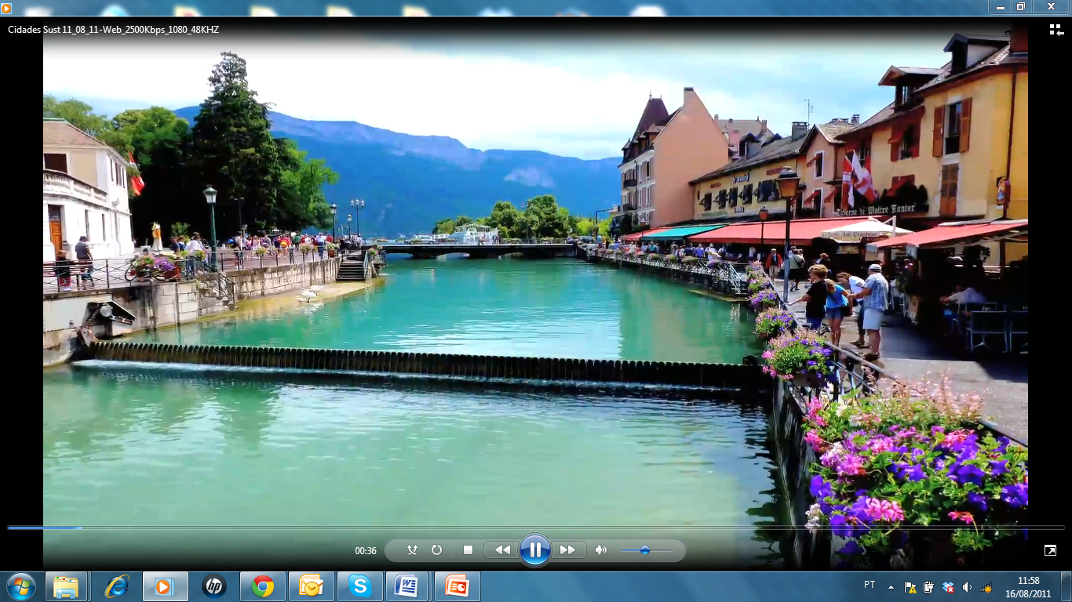
Programa Cidades Sustentáveis
Foto: Por gelinh. Flickr Creative Commons

Slide 2
CONTEXTO
No Mundo
Atualmente: mais da metade da humanidade já vive em cidades
2030: 60% e 2050: 70% (ONU)
Emissões de gases de efeito estufa: 80% nas Cidades (Banco Mundial)
América Latina
Mais de 180 milhões de pobres moram atualmente em cidades (Cepal)
No Brasil
Atualmente: 85% da população é urbana (IBGE)

Slide 3
Programa Cidades Sustentáveis
Objetivo: sensibilizar, mobilizar e oferecer ferramentas para que as cidades brasileiras se desenvolvam de forma econômica, social e ambientalmente sustentável.

Slide 4
1 - Ferramentas
A) PLATAFORMA CIDADES SUSTENTÁVEIS, agenda para a sustentabilidade das cidades que incorpora de maneira integrada as dimensões social, ambiental, econômica, política e cultural;
B) INDICADORES associados aos eixos da plataforma que farão parte dos compromissos de candidatos(as) e prefeitos(as) – 100 básicos e mais de 300 gerais;
C) BOAS PRÁTICAS. Casos exemplares e referências nacionais e internacionais.
Confira todas as fontes e referências no site www.cidadessustentaveis.org.br

Slide 5
A) PLATAFORMA CIDADES SUSTENTÁVEIS - aborda as diferentes áreas da gestão pública, em 12 eixos temáticos.

Slide 6
A) PLATAFORMA CIDADES SUSTENTÁVEIS - Agenda
Governança
Fortalecer os processos de decisão com a promoção dos instrumentos da democracia participativa.
• Continuar a desenvolver uma perspectiva comum e de longo prazo para cidades e regiões sustentáveis;
• Fomentar a capacidade de participação e de ação para o desenvolvimento sustentável tanto nas comunidades como nas administrações locais e regionais;
• Convocar todos os setores da sociedade civil local para a participação efetiva – em conselhos, conferências, audiências públicas, plebiscitos e referendos, entre outros – nos processos de decisão, monitoramento e avaliação;
• Tornar públicas, transparentes e abertas todas as informações da administração municipal, os indicadores da cidade e os dados orçamentários;
• Promover a cooperação e as parcerias entre os municípios vizinhos, outras cidades, regiões metropolitanas e outros níveis de administração.

Slide 7
B) INDICADORES
Governança
Mulheres empregadas no governo do município: Porcentagem de mulheres empregadas no governo do município sobre o total de funcionários.
Orçamento executado decidido de forma participativa: Porcentagem do orçamento executado decidido participativamente.
Espaços de participação deliberativos e audiências públicas na cidade: Listar os espaços de participação deliberativos que existem na cidade. (Qual é a periodicidade dos encontros? Qual o número de participantes? Com quanto tempo de antecedência são convocadas as reuniões? Quais veículos de comunicação são utilizados para fazer a convocatória?)

Slide 8
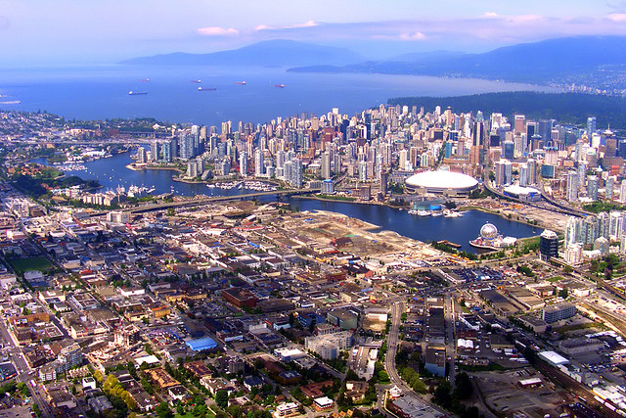
C) BOAS PRÁTICAS
No ano de 2009, o governo da cidade de Vancouver, lançou um programa com o objetivo de compartilhar livremente com os cidadãos, empresas e outras jurisdições, a maior quantidade de dados possível.
Este procedimento segue a lógica do que atualmente é definido como Dados Abertos Governamentais: “publicação e disseminação das informações do setor público na Web, compartilhadas em formato bruto e aberto, compreensíveis logicamente, de modo a permitir sua reutilização em aplicações digitais desenvolvidas pela sociedade”.
Dados Abertos Governamentais
Cidade: Vancouver
Pais: Canadá População: 583 mil
Foto: Crédito: by ecstaticist Flickr Creative Commons

Slide 9
C) BOAS PRÁTICAS
Resultados
• Benefícios para o serviço público, a pesquisa e a educação • Dados “perdidos” foram recuperados e organizados • Pela primeira vez, houve integração de todos os dados públicos • Mudança cultural de todos os atores envolvidos, principalmente dos próprios servidores públicos • Atualmente, há um total 125 conjuntos de dados sobre toda a cidade • Mudança no processo produtivo e de serviços direcionados à cidade de Vancouver: - Pesquisadores têm utilizado os dados disponíveis para realizar um relatório sobre o impacto das elevações dos mares na costa de Vancouver - foi criado um sistema de lembrete para os dias e horários da coleta de lixo por setores da cidade - foi criado, também, um sistema inteligente para seleção de estacionamentos nas proximidades do usuário, por vagas disponíveis e preços acessíveis

Slide 10
C) BOAS PRÁTICAS
Objetivo: uma cidade (Kyoto) que represente realmente seu próprio povo. Como resultado, foi formulado em 2001 o “Plano Diretor da cidade de Kyoto”, por “uma vida pacífica e uma cidade próspera”.
Plano Diretor de Kyoto em Parceria com Moradores
Cidade: Kyoto
Pais: Japão População: 1.5 milhões
Foi fundado o Centro de Kyoto para a Colaboração Comunitária para promover a cooperação com os residentes locais, gestores e autoridades da cidade.
Criação de uma nova imagem da cidade a partir de suas comunidades locais.
Foto: Uploaded on June 29, 2010 by Stuck in Customs

Slide 11
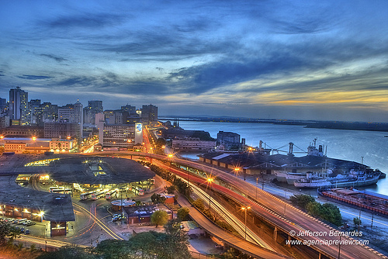
C) BOAS PRÁTICAS - Brasil
O Orçamento Participativo (OP) é um processo dinâmico de planejamento do orçamento que se adéqua periodicamente às necessidades locais, buscando sempre um formato facilitador do debate entre o governo municipal e a população.
O OP se espalhou para centenas de cidades no mundo.
Algumas melhorias em Porto Alegre a partir do OP: Infra-estrutura em áreas mais pobres, no transporte público, educação, saúde, entre outros.
Orçamento Participativo (OP)
Cidade: Porto Alegre População: 1.4 milhões
Foto: Jefferson Bernardes_ - Flickr - Creative Commons

Slide 12
A) PLATAFORMA CIDADES SUSTENTÁVEIS - Agenda
Bens Naturais Comuns
Assumir plenamente as nossas responsabilidades para proteger, preservar e assegurar o acesso equilibrado aos bens naturais comuns.
• Estabelecer metas para a redução do consumo de energia não renovável e para aumentar o uso de energias renováveis. • Melhorar a qualidade da água, poupar água e usar a água de uma forma mais eficiente. • Proteger, regenerar e aumentar a biodiversidade, ampliar as áreas naturais protegidas e os espaços verdes urbanos. • Melhorar a qualidade do solo, preservar terrenos ecologicamente produtivos e promover a agricultura e o reflorestamento sustentáveis. • Melhorar substantivamente a qualidade do ar, segundo os padrões da Organização Mundial da Saúde (OMS-ONU).

Slide 13
B) INDICADORES
Bens Naturais Comuns
Concentrações de PM10* (material particulado - MP): Média anual diária de concentrações de PM10 (μg/m3). *As PM10 são um tipo de partículas inaláveis, de diâmetro inferior a 10 micrometros (µm) e constituem um elemento de poluição atmosférica.
Abastecimento público de água potável na área urbana: Porcentagem da população urbana do município que é atendida pelo abastecimento público de água potável.
Perda de água tratada: Porcentagem de perda de água no sistema de abastecimento.
Rede de esgoto:
Porcentagem de domicílios urbanos sem ligação com a rede de esgoto sobre o total de domicílios.
Percentual de esgoto que não recebe nenhum tipo de tratamento

Slide 14
C) BOAS PRÁTICAS
O eficiente método de detecção e reparação de vazamentos da cidade de Tóquio fez com que a quantidade de água desperdiçada caísse pela metade em dez anos.
Até 2008 a taxa de perda de água caiu para 3,1%.
Queda na quantidade de água
Desperdiçada nos últimos dez anos:
De 150 milhões para 68 milhões de m³.
Foto: Gustty - Flickr - Creative Commons

Slide 15
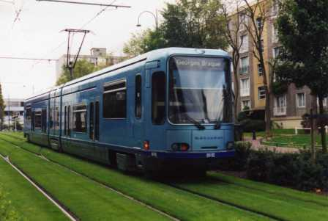
BOAS PRÁTICAS
Calgary se tornou a primeira cidade na América do Norte a fazer o cálculo da pegada ecológica = 9,86 hectares globais por pessoa. Ultrapassa a média canadense (7,25) em mais de 30%.
Alguns Desdobramentos do estudo: Abastecimento do sistema de transporte público metropolitano ligeiro com energia gerada por turbinas eólicas.
Criação de programas de educação para a sustentabilidade nas escolas municipais.
Com o cálculo da pegada ecológica, pode-se determinar a quantidade de recursos naturais renováveis que a população de um determinado local demanda e a capacidade dos ecossistemas em supri-los. O cálculo também sugere meios para diminuir o impacto nos recursos.
No Brasil: Pegada Ecológica de Campo Grande (MS) = 3,14 hectares
Programa EcoFootprint (Pegada Ecológica)
Cidade: Calgary
Pais: Canada
População: 1.1 milhões (2008)
Crédito: Uploaded on May 15, 2008 by michallon

Slide 16
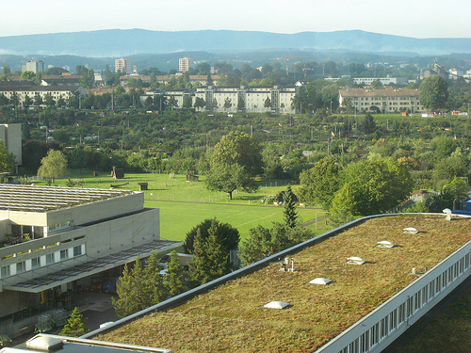
C) BOAS PRÁTICAS
A cidade de Basileia aprovou, em 2002, uma lei que obriga toda nova construção, ou reforma, com teto reto a torná-lo verde.
Estudos feitos nos anos 1990 mostraram que, se construídos seguindo certas especificações, os tetos verdes possibilitam a criação de um habitat para aves, insetos e outras espécies mais raras e endêmicas da região.
Os tetos verdes podem ser instalados em qualquer lugar, por várias formas.
Biodiversidade em Tetos Verdes
Cidade: Basileia
Pais: Suíça
População: 166 mil
Crédito: By Travlr. Flickr Creative Commons

Slide 17
C) BOAS PRÁTICAS
Algumas vantagens do telhado verde
Conforto térmico: mantém o calor no interior durante o frio e em dias quentes protege do calor intenso, mantendo o ambiente fresco;
Acústica: O teto verde isola ruídos;
Lazer e alimentação: aumento da área útil e possibilidade de produção de Alimentos: a cobertura verde pode ser aproveitada para horticultura urbana;
Qualidade das águas e do ar: Telhado verde retém água, reduzindo o volume de água que chega ao sistema de esgoto da cidade. Através da fotossíntese e da aderência dos poluentes ao substrato, os telhados verdes agem como purificadores do ar urbano;
Sustentação da biodiversidade e redução de ilhas de calor: A cobertura vegetal é ferramenta fundamental para a sobrevivência e continuidade da manutenção da vida, servindo de abrigo e alimento para fauna e aumento a produtividade do espaço urbano, auxilia no arrefecimento dos centros urbanos (evapo-transpiração), elevando significativamente o conforto ambiental das áreas urbanizadas.

Slide 18
A) PLATAFORMA CIDADES SUSTENTÁVEIS - Agenda
Equidade, Justiça Social e Cultura de Paz
Promover comunidades inclusivas e solidárias.
• Desenvolver e implementar programas para prevenir e superar a condição de pobreza. • Assegurar acesso equitativo aos serviços públicos, à educação, à saúde, às oportunidades de emprego, à formação profissional, às atividades culturais e esportivas, à informação e à inclusão digital com acesso à internet. • Promover a inclusão social e a igualdade entre os gêneros, raças e etnias e o respeito à diversidade sexual. • Aumentar a segurança da comunidade e promover a cultura de paz. • Garantir o direito à habitação em condições socioambientais de boa qualidade.

Slide 19
B) INDICADORES
Equidade, Justiça Social e Cultura de Paz
Transferência de renda: Porcentagem de famílias que recebem recursos dos programas de transferência de renda existentes na cidade.
Pessoas que vivem em condição de pobreza: Porcentagem da população municipal com renda per capita de até 1/2 salário mínimo.
Demanda atendida de creche: Porcentagem de matrículas efetuadas sobre o total de procura por vagas.
Agressão a mulheres: Número de internações de mulheres de 20 a 59 anos por causas relacionadas a possíveis agressões, por 10 mil mulheres nessa faixa etária.
Homicídio Juvenil: Número de mortes por homicídio de jovens de 15 a 29 anos, por 10 mil habitantes dessa faixa etária e sexo.

Slide 20
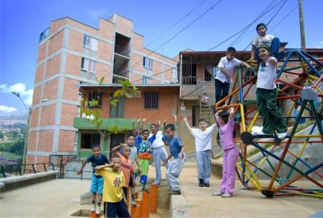
C) BOAS PRÁTICAS
Por meio da aplicação de um modelo alternativo de reordenamento, reajustes no uso do solo e recuperação ambiental, a gestão do projeto “Viviendas con Corazón” teve como meta melhorar as condições de vida de suas famílias da cidade de Medellín.
Moradia com Coração
Cidade: Medellín País: Colômbia Continente: América do Sul População: 2.4 milhões
Entrega de mais de 13 mil moradias
Melhorias de aproximadamente 1500 habitações
Atendimento de mais de 16 mil famílias pelo serviço social
Foto: La Empresa de Desarrollo Urbano  EDU- Proyecto CONSOLIDACIÓN HABITACIONAL EN LA QUEBRADA JUAN BOBO, NUEVO SOL DE ORIENTE

Slide 21
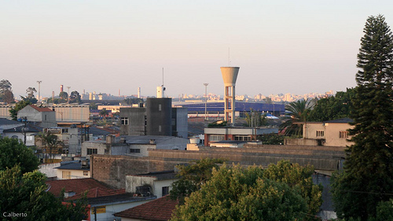
C) BOAS PRÁTICAS
O Plano Municipal de Segurança, desenvolvido em 2001, com a participação da população por meio de audiências públicas, tem o objetivo de reduzir os índices de criminalidade com políticas de inclusão social que promovam a prevenção e a melhoria da qualidade de vida, e de contribuir para a cultura da paz.
Segurança Pública – Medidas de Transformação
Cidade: Diadema
Estado: São Paulo
Pais: Brasil População: 390 mil
Alguns Resultados:
• Redução de 60% na taxa de homicídios • 55% nos incidentes de violência de gênero
Foto: c.alberto_ - Flickr - Creative Commons

Slide 22
A) PLATAFORMA CIDADES SUSTENTÁVEIS - Agenda
Gestão Local para a Sustentabilidade
Implementar uma gestão eficiente que envolva as etapas de planejamento, execução e avaliação.
• Reforçar os processos de Agenda 21 e outros que visam o desenvolvimento sustentável local e regional e integrá-los, de forma plena, ao funcionamento da administração em todos os níveis. • Realizar uma gestão integrada e eficiente para a sustentabilidade, baseada no princípio da precaução sobre o Ambiente Urbano e seu entorno. • Estabelecer metas e prazos concretos face aos Compromissos da Plataforma Cidades Sustentáveis, bem como um programa de monitoramento destes Compromissos. • Assegurar a importância das questões de sustentabilidade nos processos de decisão nos níveis urbano e regional, assim como uma política de gestão de recursos baseada em critérios de sustentabilidade sólidos e abrangentes. • Garantir a transparência administrativa e envolver atores diversos para monitorar e avaliar o nosso desempenho, tendo em vista o alcance das metas de sustentabilidade estabelecidas.

Slide 23
B) INDICADORES
Gestão Local para a Sustentabilidade
Compras Públicas Sustentáveis: Porcentagem de Compras Públicas Sustentáveis sobre o total das compras efetuadas pelo Município.
Proporção do orçamento para as diferentes áreas da administração: Porcentagem do orçamento liquidado do município que corresponde ao gasto público total em cada área administrativa.
Existência de um Plano de Metas na cidade: Existência de um Plano de Metas no município.
Fundo Municipal de Meio Ambiente no município: Existência ou não de Fundo Municipal de Meio Ambiente no município.

Slide 24
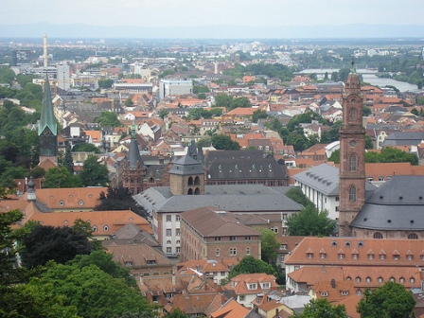
C) BOAS PRÁTICAS
Heidelberg introduziu de forma contínua o Orçamento Ambiental - um sistema de gestão do uso de recursos naturais que complementa o orçamento financeiro e a gestão de recursos humanos.
Redução de 30% nas emissões de CO2
Redução de 12% no consumo de água potável
Redução de 49% no desperdício de resíduos
Orçamento ambiental como instrumento de planejamento
Cidade: Heidelberg País: Alemanha Continente: Europa População: 150 mil
Foto: La Empresa de Desarrollo Urbano  EDU- Proyecto CONSOLIDACIÓN HABITACIONAL EN LA QUEBRADA JUAN BOBO, NUEVO SOL DE ORIENTE

Slide 25
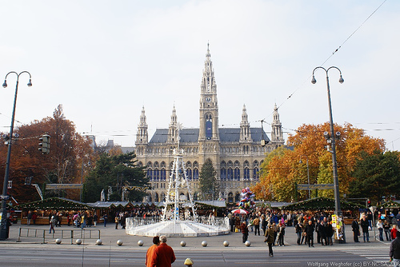
C) BOAS PRÁTICAS
Aproveitando o poder de influência que os gastos públicos têm sobre os fornecedores, a cidade de Viena resolveu adotar a política de comprar apenas produtos ecologicamente corretos ou produzidos de maneira sustentável. Com isso, induz a melhora na qualidade e dos preços destes produtos, tornando-os mais acessíveis à população.
Compras Ecológicas na Prefeitura de Viena
Cidade: Viena País: Áustria Continente: Europa População: 1 mil
Criação de critérios para a compra de diferentes tipos de produtos e serviços;
O projeto se tornou uma rede com mais de 300 membros do empresariado, governos locais, indivíduos e organizações da sociedade civil;
O projeto foi replicado em outras cidades;
Redução de 30.000 toneladas na emissão de dióxido de carbono.
Foto: woifi – Flickr – Creative Commons

Slide 26
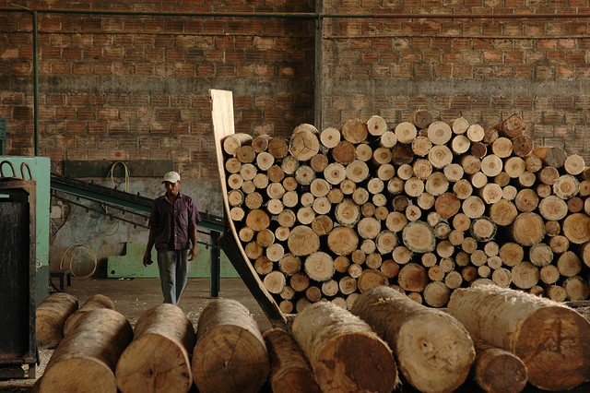
C) BOAS PRÁTICAS
Há três anos, o município era considerado sinônimo de desmatamento, mas com o projeto Município Verde a situação mudou e Paragominas virou exemplo de sustentabilidade na prática.
• Paragominas saiu da lista do Ministério do Meio Ambiente dos municípios que mais desmatam na Amazônia, o que ajudou o município a solicitar ao Conselho Monetário Nacional facilitação na concessão de crédito rural e na produção das safras; • Pelo menos outras 11 cidades paraenses já aderiram ao Programa Município Verde; • 11 ha instituídos como Parque Ambiental Municipal de Paragominas, área verde com função ambiental e social.
Paragominas combate o desmatamento e vira exemplo de sustentabilidade na Amazônia
Cidade: Paragominas
Estado: Pará
Pais: Brasil População: 97 mil
Foto: bbcworldservice - Flickr - Creative Commons

Slide 27
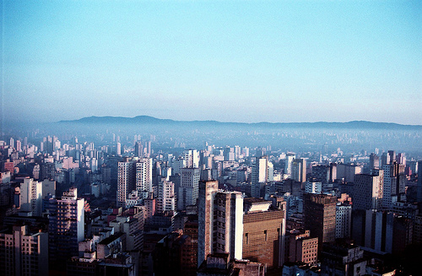
C) BOAS PRÁTICAS
Lei do Plano de Metas
Cidade: São Paulo
Estado: São Paulo
Pais: Brasil População: 11 milhões
Lei aprovada em fevereiro de 2008 que obriga todo prefeito, eleito ou reeleito, a apresentar o Programa de Metas da gestão em até 90 dias após a posse.
Esse programa deve ter as prioridades, ações
estratégicas, indicadores e metas quantitativas para cada um dos setores da administração pública municipal, subprefeituras e distritos da cidade.
Foto: Andre Deak - Flickr - Creative Commons

Slide 28
A) PLATAFORMA CIDADES SUSTENTÁVEIS - Agenda
Planejamento e Desenho Urbano
Reconhecer o papel estratégico do planejamento e do desenho urbano na abordagem das questões ambientais, sociais, econômicas, culturais e da saúde, para benefício de todos.
• Reutilizar e regenerar áreas abandonadas ou socialmente degradadas. • Evitar a expansão urbana no território, dando prioridade ao adensamento e desenvolvimento urbano no interior dos espaços construídos, com a recuperação dos ambientes urbanos degradados, assegurando densidades urbanas apropriadas. • Assegurar a compatibilidade de usos do solo nas áreas urbanas, oferecendo adequado equilíbrio entre empregos, transportes, habitação e equipamentos socioculturais e esportivos, dando prioridade ao adensamento residencial nos centros das cidades. • Assegurar uma adequada conservação, renovação e utilização/reutilização do patrimônio cultural urbano. • Adotar critérios de desenho urbano e de construção sustentáveis, respeitando e considerando os recursos e fenômenos naturais no planejamento.

Slide 29
B) INDICADORES
Planejamento e Desenho Urbano
Favelas* (População): Porcentagem da população urbana que reside em favela* (*Regiões (setores censitários) classificadas pelo IBGE como 'subnormais'. )
Área desmatada: Porcentagem de área desmatada acumulada, ano a ano, sobre a área total do município.
Reservas e Áreas Protegidas: Porcentagem do território com finalidades de conservação.
Outros:
População residente num raio de 300 metros de serviços públicos básicos: Porcentagem da população residente num raio de 300 metros dos serviços públicos básicos*
* 1. Serviços públicos primários de saúde (médico de clínica geral, hospitais, postos de primeiros socorros, gabinetes de aconselhamento familiar ou outros centros públicos que prestam serviços médicos); 2. Escolas públicas (creches, pré-escolas e escolas públicas de Educação Infantil, Ensino Fundamental); 3. Pontos de abastecimento de alimentos; e 4. Espaços e estruturas para atividades culturais e de lazer (teatros, cinemas, bibliotecas, complexos esportivos).

Slide 30
C) BOAS PRÁTICAS
Em Vitoria-Gasteiz, na Espanha, escolhida cidade verde europeia 2012, 99% da população têm acesso a serviços básicos e a áreas verdes, em média, num raio de 300 metros de suas residências.
Outros Resultados:
Gestão dos resíduos: Implantação de coleta seletiva e reciclagem em toda a cidade;
Consumo de água: Consumo residencial médio de água de 117 litros per capita/dia;
Programas de Eficiência energética;
Criação do Plano de Mobilidade Sustentável: Nova rede de ônibus urbanos e bondes, com corredores para melhora no tempo de viagem. Total de 95 km de ciclovias e 598 estacionamentos de bicicletas;
Boa qualidade do ar.
Foto: calafellvalo (Flickr - CC http://creativecommons.org/licenses/by-nc-nd/2.0)

Slide 31
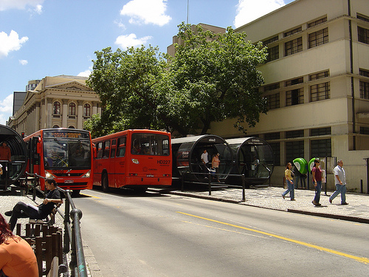
C) BOAS PRÁTICAS - Brasil
Vancouver, Canadá (População: 583 mil): O propósito do Plano Estratégico da Região Habitável é controlar o crescimento demográfico de forma que se proteja e melhore a qualidade e a conservação do entorno e que sejam criadas comunidades habitáveis e integradas, unidas por um sistema de transporte eficaz.
- Curitiba, Brasil (População: 1.8 milhões): pode ser considerada uma das pioneiras no Brasil e no mundo na instalação de corredores inteligentes para o transporte publico e no uso dos veículos Bus Rapid Transit (BRT).
Hoje são 385 linhas de ônibus, 29 terminais e 351 estações “tubo” que circulam por 81 quilômetros de faixas exclusivas. Ao todo, os ônibus são responsáveis por dois milhões de viagens por dias úteis.

Slide 32
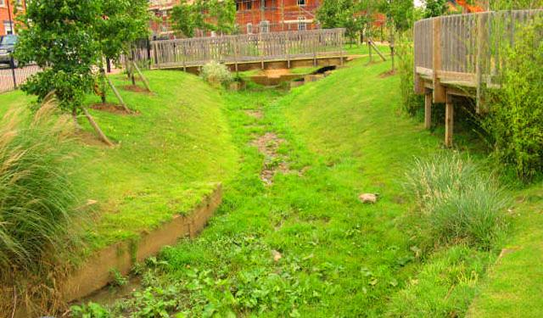
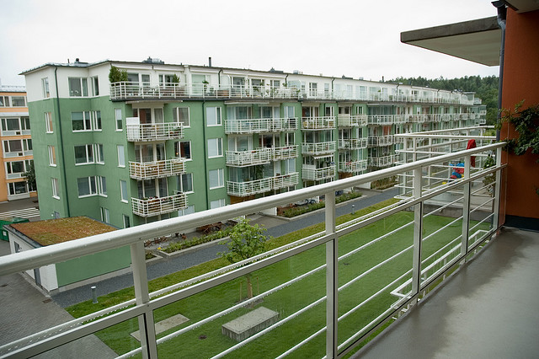
Upton, Inglaterra (População: 205 mil): A gestão eficiente de águas pluviais foi priorizada durante o planejamento na área, que foi duramente atingida por enchentes em 1998. O planejamento da extensão urbana de Upton é baseado num modelo de paisagem que implementa o SUDS (Sistema de Drenagem Urbana Sustentável). A idéia é proteger a região contra enchentes, bem como a criação de áreas verdes de lazer para a comunidade.
Estocolmo, Suécia (População: 807 mil): De zona industrial degradada a exemplo de planejamento e gestão sustentaveis. Essa é a história de Hammarby Sjöstad, o bairro mais sustentável de Estocolmo.
• O impacto ambiental do bairro é 30-40% mais baixo do que um bairro típico dos anos 1990.

Slide 33
A) PLATAFORMA CIDADES SUSTENTÁVEIS - Agenda
Cultura para a Sustentabilidade
Desenvolver políticas culturais que respeitem e valorizem a diversidade cultural, o pluralismo e a defesa do patrimônio natural, construído e imaterial, ao mesmo tempo em que promovam a preservação da memória e a transmissão das heranças naturais, culturais e artísticas, assim como incentivem uma visão aberta de cultura, em que valores solidários, simbólicos e transculturais estejam ancorados em práticas dialógicas, participativas e sustentáveis.
• Trabalhar para a formulação de parâmetros culturais (referências conceituais e metodológicas para as políticas públicas de cada ação ou equipamento). Construir amplo diálogo social para desenvolver conceitos e práticas que religuem o ser humano à natureza, buscando incrementar a cultura do humanismo com os preceitos da sustentabilidade.
• Promover a gestão participativa, envolvendo comunidade, profissionais da área cultural e gestores públicos.

Slide 34
A) PLATAFORMA CIDADES SUSTENTÁVEIS - Agenda
Cultura para a Sustentabilidade
• Garantir o amplo acesso aos espaços culturais existentes, promovendo múltiplos usos junto à população local, assim como disseminá-los para regiões que ainda não os possuem.
• Fomentar a criação e a produção cultural nas comunidades, observando sempre o valor das tradições culturais populares.
• Estabelecer acesso gratuito ou a preços simbólicos nos equipamentos e espaços culturais públicos.
• Promover e desenvolver políticas públicas de cultura sustentáveis que integrem as demais áreas da administração municipal.

Slide 35
B) INDICADORES
Cultura para a Sustentabilidade
Campanhas de educação cidadã: Porcentagem de recursos destinados a campanhas de educação cidadã sobre o total da verba destinada à comunicação/publicidade do município.
Acervo de livros infanto-juvenis: Número de livros infanto-juvenis disponíveis em acervos de bibliotecas municipais por habitante na faixa etária de 7 a 14 anos.
Centros culturais, casas e pontos de cultura: Número de centros culturais, espaços e casas de cultura, por 10 mil habitantes.

Slide 36
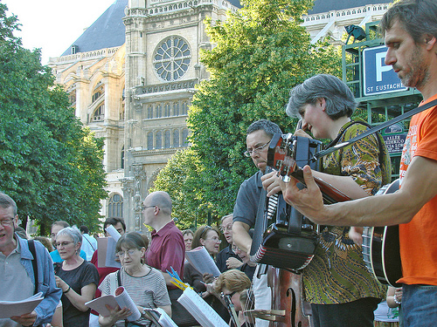
C) BOAS PRÁTICAS
O objetivo principal é a democratização do acesso à arte e à cultura. Quem quiser tocar, toca: o que quiser, onde quiser, como quiser, só ou em conjunto, e sem cobrar nada de ninguém.
Festa da Música
País: França Continente: Europa População: 65.4 milhões
Sucesso internacional e fenômeno social.
O evento foi replicado, em menos de 15 anos, em 116 países nos cinco continentes, com mais de 450 cidades participantes em todo o mundo.
Crédito: Upload 22 de junho de 2008 by dalbera. Flickr Creative Commons

Slide 37
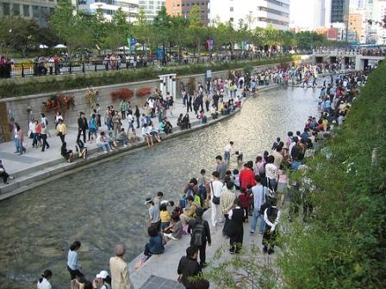
C) BOAS PRÁTICAS
Seul optou pela recuperação do rio e a renovação urbana. O foco do projeto foi criar um lugar revitalizado, onde pessoas pudessem desfrutar do tempo livre, o qual reincorporou o rio à cidade.
Há Vida sob o Asfalto
Cidade: Seul
País: Coréia do Sul Continente: Ásia População: 11 milhões
Aumento do número de espécies de
peixes (de 4 para 25), de aves (de 6 para 36) e de insetos (de 15 para192);
Redução na poluição do ar por material particulado ao longo do corredor
Cheonggyencheon (de 74 microgramas por metro cúbico para 48).
Crédito: Uploaded on October 8, 2005 by bryanh_Flickr Creative Commons

Slide 38
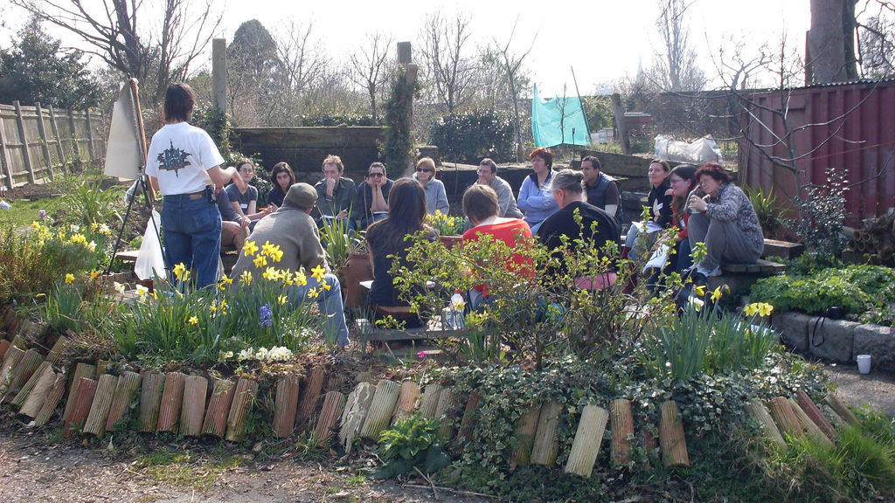
C) BOAS PRÁTICAS
Em Totnes, o movimento das Cidades em Transição (Transition Towns) foi criado com o objetivo de transformar as cidades em modelos sustentáveis, mais integrados à natureza e mais resistentes e resilientes a crises externas, tanto econômicas como ecológicas.
Foi criada uma nova moeda (libra de Totnes) para incentivar e facilitar transações com produtores locais
Atualmente tem mais de 800 iniciativas espalhadas pelo mundo.
Cidade: Totnes País: Inglaterra Continente: Europa População: 7 mil
Foto: London Permaculture

Slide 39
C) BOAS PRÁTICAS
Uma das iniciativas brasileiras, na Vila Brasilândia (Zona Norte de São Paulo), tornou-se o primeiro exemplo no mundo de comunidade de baixa renda a ser reconhecida “em transição”.
Este movimento atua em várias áreas: saúde, educação, cultura, economia, meio ambiente.
Objetivo: Envolvimento e conexão entre os atores sociais atuantes nesta região, para pensarem conjuntamente soluções para as questões locais.
Cidade: São Paulo
Estado: São Paulo
Pais: Brasil População: 11,2 milhões
Foto: transitionbrasilandiablog.blogspot.com / Isabela Menezes - Facebook

Slide 40
A) PLATAFORMA CIDADES SUSTENTÁVEIS - Agenda
Educação para a Sustentabilidade e Qualidade de Vida
Integrar na educação formal e não formal valores e habilidades para um modo de vida sustentável e saudável.
• Prover a todos, crianças adolescentes, jovens, adultos e idosos, oportunidades educativas que lhes permitam papel protagonista no desenvolvimento sustentável local e regional. • Garantir a implementação e introduzir o tema da sustentabilidade de forma transversal nos Currículos e propostas pedagógicas. • Incentivar o papel dos meios de comunicação de massa na conscientização sobre os desafios socioambientais e sobre as mudanças culturais necessárias à sustentabilidade. • Reconhecer a importância da educação ética, baseada em valores, para uma condição de vida sustentável. • Garantir a universalização e a qualidade do ensino em todos os níveis, assegurando a participação da comunidade na gestão escolar. • Prover a todos o ensino do esporte educacional, como maneira de se promover a auto-estima, o desenvolvimento pessoal, o trabalho em equipe, o respeito à diversidade e a promoção da saúde.

Slide 41
B) INDICADORES
Educação para a Sustentabilidade e Qualidade de Vida
Taxa de analfabetismo na população com 16 anos ou mais: Porcentagem da população analfabeta com 16 anos ou mais.
Jovens com ensino médio concluído até os 19 anos: Porcentagem de jovens com ensino médio concluído até os 19 anos.
Crianças e jovens de 4 a 17 anos na escola: Porcentagem de crianças e jovens de 4 a 17 anos na escola.
Índice de Desenvolvimento da Educação Básica (Ideb*) - Rede municipal de 1ª a 4ª série: Nota média do Ideb no município.

Slide 42
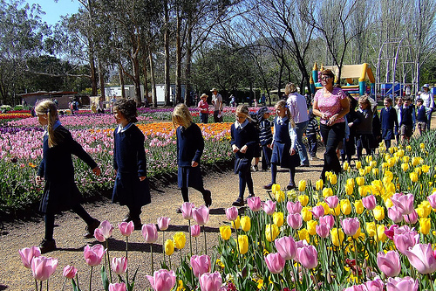
C) BOAS PRÁTICAS
Na Austrália, é trabalhada a melhora na gestão dos recursos e das instalações das escolas, além de temas relacionados às questões sociais e financeiras, por meio de experiências de aprendizagem da vida real.
Mais de 2000 escolas australianas, com reduções de:
20% no consumo de energia
60% no consumo de água
80% em geração de resíduos
O conhecimento tem sido inserido nas famílias
País: Austrália Continente: Oceania População: 21 milhões
Foto: Vanessa Pike-Russell - Flickr - Creative Commons

Slide 43
C) BOAS PRÁTICAS - Brasil
Crédito: Upload feito em 10 de maio de 2009 por Mathieu Struck
Arranjos Educativos Locais (AEL)
Cidade: Curitiba
Estado: Paraná
Pais: Brasil
População: 1.8 milhões
Trata-se de uma ação proposta pelo Sesi/Senai do Paraná, que visa, por meio da interação comunidade-indústria, apoiar o desenvolvimento de comunidades a partir da valorização dos ativos sociais, ambientais, culturais e econômicos já existentes.
Alguns Resultados: Fortalecimento da cooperação entre as organizações, por meio de ações de educação e de responsabilidade social, que visam o desenvolvimento local sustentável;
Ampliação do conhecimento acerca das potencialidades locais – oportunidade de inovação; Ampliação do diálogo com a sociedade; Elevação do nível de educação dos trabalhadores, por meio de ações focadas no desenvolvimento humano integral; Melhora dos indicadores de educação e qualidade de vida no entorno das empresas.

Slide 44
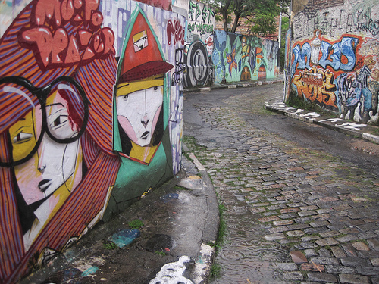
C) BOAS PRÁTICAS
O projeto, iniciado em 1997 tem o desafio de transformar a comunidade em um ambiente de aprendizagem, ampliando os limites das salas de aula. A educação se transforma numa responsabilidade coletiva, com a articulação permanente entre professores, gestores e parcerias públicas e privadas, além da família. Busca-se, com isso, criar uma rede interdisciplinar capaz de utilizar todas as oportunidades do dia-a-dia para a realização de uma educação integral.
Foto: Nicky Hartnell
Bairro-Escola
Cidade: São Paulo
Estado: São Paulo
Pais: Brasil População: 11.3 milhões
Alguns Resultados: Tornou-se política pública. Nova Iguaçu (RJ) e Belo Horizonte (MG) já aplicam o conceito e o Ministério da Educação (MEC) está disseminando-o, por meio do livro “Bairro-Escola: passo a passo”;
Faz parte do banco de experiências da Associação Internacional das Cidades Educadoras (AICE) e daComissão Econômica para a América Latina e Caribe (Cepal), ligada à ONU.

Slide 45
A) PLATAFORMA CIDADES SUSTENTÁVEIS - Agenda
Economia Local, Dinâmica, Criativa e Sustentável
Apoiar e criar as condições para uma economia local dinâmica e criativa, que garanta o acesso ao emprego sem prejudicar o ambiente.
• Introduzir medidas para estimular e apoiar o emprego local, o trabalho decente, a contratação de aprendizes e a formação de empresas. • Cooperar com o tecido empresarial local para promover e implementar a responsabilidade social empresarial. • Desenvolver e implementar princípios e indicadores de sustentabilidade para as empresas, desde a localização mais apropriada para cada uma, passando por seus processos e produtos, até a sustentabilidade das cadeias produtivas que integram. • Promover o mercado de produções criativas locais. • Implementar o turismo local sustentável.

Slide 46
B) INDICADORES
Economia Local, Dinâmica, Criativa e Sustentável
Desemprego: Taxa média de desemprego no munícipio.
Renda per capita: Rendimento total proveniente do trabalho por número de habitantes.
Aprendizes contratados no município: Porcentagem de aprendizes contratados no município sobre o total estipulado pela lei.
Trabalho Infantil: Notificações de trabalho infantil: Número de notificações de trabalho infantil, registradas pelo Conselho Tutelar.

Slide 47
C) BOAS PRÁTICAS
Hamburgo possui mais de 100 empresas de energia renovável (solar, eólica, hidroeletricidade, geotermal e proveniente de biomassa). Promovendo esse tipo de energia, não somente protege o meio ambiente e seus recursos, mas também cria novos empregos.
Cidade: Hamburgo País: Alemanha Continente: Europa População: 1.7 milhões
Redução de 15% na emissão de CO2 da cidade, principalmente devido à substituição dos combustíveis na frota de transportes públicos;
Hamburgo foi escolhida como Capital Verde da Europa 2011.
Foto: qousqous - Flickr - Creative Commons

Slide 48
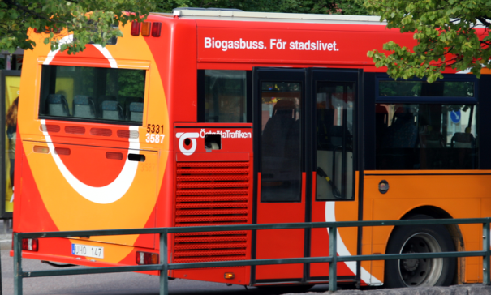
Linköping, Suécia (97 mil habitantes): Em Linköping, os resíduos provenientes de cantinas e restaurantes são utilizados para produzir biogás. Isso resultou em menor volume de resíduos, em maior uso de combustível não fóssil no transporte público da cidade e em mais disponibilidade de biofertilizante para a agricultura. O projeto constitui um bom exemplo de como uma autoridade local pode combinar separação de resíduos de forma mais eficiente, produção de combustível renovável, e contribuições positivas para a agricultura local.
Costa Rica constroi uma nova forma de fazer turismo: O turismo na Costa Rica é um dos principais setores econômicos e é um dos que mais crescem no país. A principal vantagem comparativa do turismo costarriquenho é seu sistema de parques nacionais e áreas protegidas, que cobrem 25% do território nacional, uma porcentagem maior do que em qualquer outro país.
Foi criado o programa de Certificação para a Sustentabilidade Turística – CST, que visa categorizar, qualificar e diferenciar as empresas do sector turístico de acordo com o grau em que suas operações estão se aproximando de um modelo de gestão sustentável, levando em conta todas as dimensões da sustentabilidade (ambiental, cultural, econômica e cultura).

Slide 49
C) BOAS PRÁTICAS
Piraí (RJ), Brasil: A prefeitura de Piraí (RJ) vem utilizando a tecnologia a favor do desenvolvimento local. Desde 2004, o Projeto Piraí Digital busca disseminar a cultura digital no município, envolvendo ações de inclusão digital, educação para novas mídias e informatização da gestão.
Alguns objetivos:
• Democratizar o acesso aos meios de informação e comunicação, gerando oportunidades de desenvolvimento econômico e social • Universalizar o acesso à internet na cidade, com tecnologia de ponta e de baixo custo • Inovar e transformar a administração pública, baseada nos princípios da confiança e transparência
Alguns Resultados:
Hoje, os 520 quilômetros quadrados de Piraí estão totalmente cobertos;
Todas as 25 instituições de ensino de Piraí contam com acesso à Internet em banda larga;
Os 13 postos de saúde também contam com acesso à Internet em banda larga e integração ao hospital estadual;
Todos os 39 prédios públicos estão conectados;
Foram entregues os 5500 laptops dos alunos e 500 laptops para os professores da rede municipal de ensino;
Capacitação de professores antes da implantação total do projeto
Qualificação dos servidores públicos para a adaptação.

Slide 50
C) BOAS PRÁTICAS - Brasil
O objetivo do Banco Palmas é implantar programas e projetos de trabalho e geração de renda na própria comunidade. Entre 2007 e 2009 o Instituto Palmas realizou 3.139 operações de crédito, com volume emprestado de R$ 4.126.712,79.
2.500 famílias beneficiadas, com manutenção de 8.000 postos de trabalho e geração de outros 2.000
Criação da Rede Brasileira de Bancos Comunitários
Atualmente, existem 51 Bancos Comunitários no Brasil

Slide 51
A) PLATAFORMA CIDADES SUSTENTÁVEIS - Agenda
Consumo Responsável e Opções de Estilo de Vida
Adotar e proporcionar o uso responsável e eficiente dos recursos e incentivar um padrão de produção e consumo sustentáveis.
• Evitar e reduzir os resíduos, e aumentar a reutilização e a reciclagem com a inclusão social das cooperativas de catadores e recicladores. • Gerir e tratar os resíduos de acordo com técnicas e modelos sustentáveis. • Evitar desperdícios de energia, melhorar a eficiência energética e incentivar a auto-suficiência. • Adotar uma política rigorosa de compras públicas sustentáveis. • Promover ativamente a produção e o consumo sustentáveis, incentivando e regulamentando cadeias produtivas com certificações, rótulos ambientais, produtos orgânicos, éticos e de comércio justo.

Slide 52
B) INDICADORES
Consumo Responsável e Opções de Estilo de Vida
Coleta seletiva: Porcentagem de domicílios que dispõem de coleta seletiva de lixo.
Reciclagem de Resíduos Sólidos: Porcentagem de resíduos sólidos que é reciclada sobre o total produzido na cidade por ano.
Inclusão de catadores no sistema de coleta seletiva: Número de catadores incluídos no sistema de coleta seletiva sobre o número total de catadores da cidade.
Consumo de água total: Média mensal do consumo de água (Residencial, Comercial, Público, Industrial e Misto) estimado, em metros cúbicos, por habitante, por mês.

Slide 53
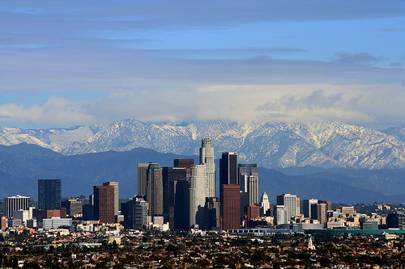
C) BOAS PRÁTICAS
Em Los Angeles, o planejamento da gestão de resíduos sólidos busca alcançar “resíduos zero”, tendo como diretrizes: conservação dos recursos naturais, reciclagem, reutilização de materiais, saúde pública e proteção ambiental.
Cidade: Los Angeles País: Estados Unidos Continente: América do Norte População: 3.8 milhões
Redução de 62% dos resíduos depositados em aterro
Atingida 65% da taxa de reciclagem
Instalação de coleta automatizada na cidade, incluindo o Programa de Substituição de Recipientes
Foto: La Empresa de Desarrollo Urbano  EDU- Proyecto CONSOLIDACIÓN HABITACIONAL EN LA QUEBRADA JUAN BOBO, NUEVO SOL DE ORIENTE

Slide 54
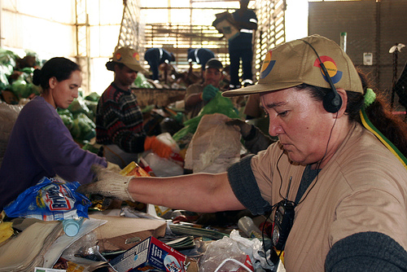
C) BOAS PRÁTICAS
Com apoio de diversos parceiros, a Avemare criou o Programa Lixo da Gente – Reciclando Cidadania, que visa a coleta seletiva por meio de conscientização da população sobre a importância da reciclagem para a preservação ambiental, assim como a inclusão e o desenvolvimento social.
Objetivo: Promover a inserção social e o desenvolvimento local, a partir da criação, manutenção e desenvolvimento da cooperativa.
Realizar 100% de coleta seletiva em Santana de Parnaíba
Resultado:
Atendimento de 50% de coleta seletiva na cidade
Avemare - Cooperativa de Catadores
Cidade: Santana de Parnaíba População: 115 mil
Foto: rogarrido

Slide 55
C) BOAS PRÁTICAS
- Energia que vem do esgoto – Oxfordshire, Inglaterra (627 mil habitantes)
O projeto apresenta uma opção interessante para a geração de energia renovável por meio dos dejetos sólidos humanos que são despejados descarga abaixo.
A produção da energia deriva do metano, o gás que resulta da decomposição anaeróbia de tais compostos.
Hoje em dia, mais de 200 casas já utilizam esta energia para manter seus radiadores de calefação (aquecedores) funcionando.
Vantagens: destinar o metano (CH4), um gás 10 vezes mais poluente que o gás carbônico (CO2), à uma necessidade doméstica, o aquecimento.
Maior economia nas contas de energia.
- Cidade sem Água Engarrafada – Bundanoon, Australia (2 mil habitantes)
A comunidade tem se preocupado com os impactos ambiental e financeiro da água engarrafada, já que na Austrália o consumo anual é de cerca de 600 milhões de litros, o que gera cerca de 60 mil toneladas de emissões de gases de efeito estufa.
A população de Bundanoon votou em julho de 2009 para que a cidade se tornasse a primeira da Austrália a proibir o comércio de garrafas de água descartáveis em seus pontos de venda. Moradores e visitantes agora fazem uso de filtros de água de alta tecnologia.

Slide 56
A) PLATAFORMA CIDADES SUSTENTÁVEIS - Agenda
Melhor Mobilidade, Menos Tráfego
Promover a mobilidade sustentável, reconhecendo a interdependência entre os transportes, a saúde, o ambiente e o direito à cidade.
• Reduzir a necessidade de utilização do transporte individual motorizado e promover meios de transportes coletivos acessíveis a todos, a preços módicos. • Aumentar a parcela de viagens realizadas em transportes públicos, a pé ou de bicicleta. • Desenvolver e manter uma boa infraestrutura para locomoção de pedestres e pessoas com deficiências, com calçadas e travessias adequadas. • Acelerar a transição para veículos menos poluentes. • Reduzir o impacto dos transportes sobre o ambiente e a saúde pública. • Desenvolver um plano de mobilidade urbana integrado e sustentável.

Slide 57
B) INDICADORES
Melhor Mobilidade, Menos Tráfego
Divisão modal: Distribuição percentual da média diária dos deslocamentos: a pé, por transporte coletivo e por transporte individual.
Corredores exclusivos de ônibus: Porcentagem de extensão, em km, da rede de corredores exclusivos para ônibus sobre o total de extensão, em km, das vias da cidade.
Frota de ônibus com acessibilidade para pessoas com deficiência: Porcentagem da frota de ônibus com acessibilidade para pessoas com deficiência.
Ciclovias exclusivas: Porcentagem de extensão, em km, da rede de ciclovias permanentes e exclusivas sobre o total de extensão, em km, das vias da cidade.
Mortes no trânsito: Número de mortes em acidentes de trânsito por 10 mil habitantes.
Orçamento do município destinado a transporte público: Porcentagem do orçamento do município destinado a transporte público sobre o total da área de transporte.

Slide 58
C) BOAS PRÁTICAS
Lyon é referência por desenvolver um plano de mobilidade sustentável. A cidade também investiu no aproveitamento dos Rios para lazer e transporte de mercadorias.
Mais de 2 mil bicicletas de livre acesso (Vélo’v) em 173 postos na área urbana de Lyon (perto de estações de transportes públicos) e 50 km de linhas de bonde elétrico.

Slide 59
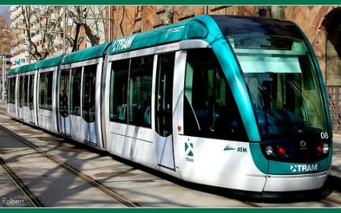
C) BOAS PRÁTICAS
Curitiba, Brasil (População: 1.8 milhões): pode ser considerada uma das pioneiras no Brasil e no mundo na instalação de corredores inteligentes para o transporte publico e no uso dos veículos Bus Rapid Transit (BRT). Hoje são 385 linhas de ônibus, 29 terminais e 351 estações “tubo” que circulam por 81 quilômetros de faixas exclusivas. Ao todo, os ônibus são responsáveis por dois milhões de viagens por dias úteis.
Barcelona, Espanha (População: 1.6 milhões): O Pacto da Mobilidade surgiu em 1998 como uma ferramenta para promover a consulta à população e a participação como uma forma de trabalho. Trata-se de um fórum para construir conjuntamente (administração local, associações e entidades), o modelo de mobilidade desejado para a Barcelona do século 21.
Alguns Resultados:
• A rede de transporte público interno em Barcelona conta com a rede de Metrô, que atinge grande parte da cidade, atualmente constituído por 11 linhas, 156 paradas e 117 quilômetros de extensão, que está sendo ampliada;
• Extensa rede de ciclovias por toda a cidade associada ao serviço Bicing (sistema de estações automáticas de aluguel de bicicletas distribuídas por toda a cidade) • Pontos de recarregamento de veículos elétricos.

Slide 60
C) BOAS PRÁTICAS
Copenhague em Busca do Título de Melhor Cidade do Mundo para Ciclistas. A cidade tem cerca de 340 km de ciclovias. A grande maioria das estradas principais tem corredores para bicicletas em ambos os sentidos.
Objetivo: Melhorar o trânsito e o bem-estar das pessoas da cidade.
Todos os dias, 55% dos moradores da cidade vão para o trabalho de bicicleta. Em conjunto, eles pedalam mais de 1.170 mil quilômetros por dia.

Slide 61
A) PLATAFORMA CIDADES SUSTENTÁVEIS - Agenda
Ação Local para a Saúde
Proteger e promover a saúde e o bem-estar dos nossos cidadãos.
• Disseminar informações no sentido de melhorar o nível geral dos conhecimentos da população sobre os fatores essenciais para uma vida saudável, muitos dos quais se situam fora do setor restrito da saúde. • Promover o planejamento urbano para o desenvolvimento saudável das nossas cidades, garantindo ações integradas para a promoção da saúde pública. • Garantir a equidade no acesso à saúde com especial atenção aos pobres, o que requer a elaboração regular de indicadores sobre o progresso na redução das disparidades. • Promover estudos de avaliação da saúde pública, a gestão participativa e o controle social sobre o sistema de saúde. • Determinar aos urbanistas para integrarem condicionantes de saúde nas estratégias de planejamento e desenho urbano. • Promover a prática de atividades físicas - individuais e coletivas - que busquem enfatizar os valores de uma vida saudável.

Slide 62
B) INDICADORES
Ação Local para a Saúde
Leitos hospitalares: Número de leitos hospitalares públicos e privados disponíveis por mil habitantes.
Mortalidade materna: Número de óbitos femininos por causas maternas, por 10 mil nascidos vivos.
Pré-natal insuficiente: Porcentagem de nascidos vivos cujas mães fizeram menos de 7 consultas pré-natal.
Mortalidade infantil: Óbitos de crianças menores de um ano em cada mil nascidas vivas.

Slide 63
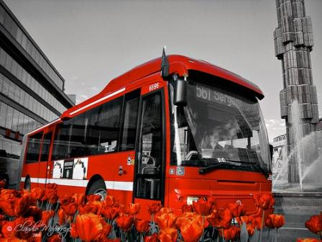
C) BOAS PRÁTICAS
O programa Veículos Limpos em Estocolmo, iniciado em 1996, pretendeu transformar todos os veículos da cidade em não poluentes, através do uso de biocombustíveis, tecnologia híbrida ou veículos extremamente pequenos.
Cidade: Estocolmo País: Suécia Continente: Europa População: 807 mil
Atingida a meta: 35% de veículos limpos até 2010;
Importante melhora na qualidade do ar;
2008: início da instalação de
infraestrutura para carros elétricos e híbridos.
Foto: Claudio.Ar

Slide 64
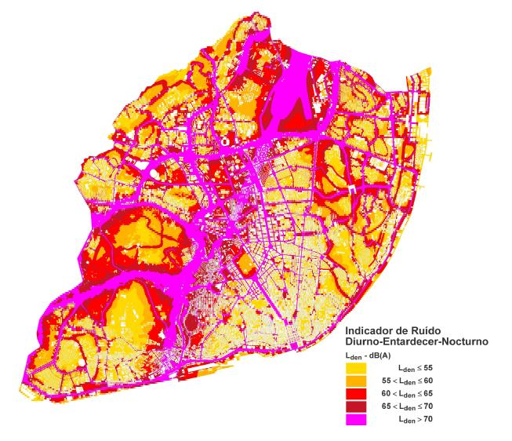
O Mapa de Ruído da Cidade de Lisboa foi lançado em 2000. Representou os níveis de ruído de acordo com indicadores estabelecidos pela legislação nacional.
Objetivo: Compilar e apresentar dados referentes à poluição sonora na cidade de Lisboa.
Alguns Resultados:
• Inserção da poluição sonora como dimensão a ser analisada no âmbito do planejamento urbano • Conscientização dos cidadãos sobre a questão da poluição sonora como variável para a qualidade ambiental da cidade • Maior fiabilidade para os técnicos na elaboração de Planos de Redução de Ruído
Mapa de Ruído
Cidade: Lisboa
Pais: Portugal População: 11.3 milhões

Slide 65
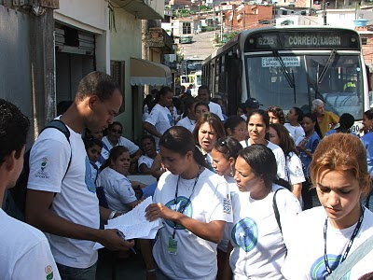
C) BOAS PRÁTICAS - Brasil
Com início em fevereiro de 2007, o Programa Ambientes Verdes e Saudáveis visa promover ações intersetoriais e interdisciplinares, a participação dos atores envolvidos e a co-gestão, em busca da melhoria na saúde e no meio ambiente da cidade de São Paulo.
Foto: Diário do PAVS blogspot
260 UBS (do total de 430) com projetos
Criação de novas categorias de trabalho na saúde
6 mil agentes comunitários de saúde capacitados em meio ambiente
978 projetos de intervenção local com mapeamento do município
Programa Ambientes Verdes e Saudáveis
Cidade: São Paulo
Estado: São Paulo População: 11.3 milhões

Slide 66
A) PLATAFORMA CIDADES SUSTENTÁVEIS - Agenda
Do Local para o Global
Assumir plenamente as nossas responsabilidades para proteger, preservar e assegurar o acesso equilibrado aos bens naturais comuns.
• Estabelecer metas para a redução do consumo de energia não renovável e para aumentar o uso de energias renováveis. • Melhorar a qualidade da água, poupar água e usar a água de uma forma mais eficiente. • Proteger, regenerar e aumentar a biodiversidade, ampliar as áreas naturais protegidas e os espaços verdes urbanos. • Melhorar a qualidade do solo, preservar terrenos ecologicamente produtivos e promover a agricultura e o reflorestamento sustentáveis. • Melhorar substantivamente a qualidade do ar, segundo os padrões da Organização Mundial da Saúde (OMS-ONU).

Slide 67
B) INDICADORES
Do Local para o Global
Total de emissões de CO2 equivalente per capita: Unidade de medida do impacto das emissões sobre o clima do planeta. Todos os gases são transformados em CO2 equivalente, de acordo com um fator de conversão. (Referência: WWF)
Número de Mortes por desastres socioambientais: Número de mortes causadas por desastres socioambientais por ano.

Slide 68
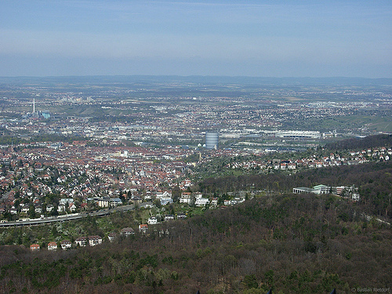
C) BOAS PRÁTICAS
Stuttgart explorou padrões de vento natural e a influência da vegetação em seu planejamento. A aplicação correta de “infraestrutura verde” foi usada para combater o efeito de ilhas de calor urbanas, o que beneficiou o meio ambiente, aumentando a biodiversidade e a qualidade do ar.
Há cerca de 60% de cobertura vegetal, com: - 5 mil hectares de florestas - 65 mil árvores em parques e 35 mil nas ruas - 300 km² de telhados verdes - 32 km de trilhos de bonde gramado
Cidade: Stuttgart País: Alemanha Continente: Europa População: 600 mil
Foto: bastian_r

Slide 69
C) BOAS PRÁTICAS - Brasil
Com o Pacto pelo Desmatamento Zero, a cidade de Paragominas conta com um programa de reflorestamento que planta cerca de 10 mil árvores por ano, por meio de processos de produção sustentável (socialmente justo, sem o uso de trabalho escravo ou infantil e sem recursos provenientes do desmatamento).
Paragominas combate o desmatamento e vira exemplo de sustentabilidade na Amazônia
Cidade: Paragominas
Estado: Pará
Pais: Brasil População: 97 mil
A cidade saiu da lista dos municípios que mais desmatam na Amazônia
Alcance do desenvolvimento econômico, social e ambiental, se tornando exemplo de sustentabilidade na prática
Outras 11 cidades paraenses já aderiram ao Programa Município Verde
11 ha instituídos como
Parque Ambiental Municipal
Foto: bbcworldservice - Flickr - Creative Commons

Slide 70
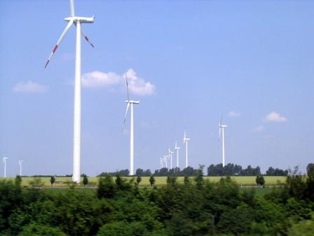
C) BOAS PRÁTICAS
- Ao oferecer incentivos financeiros a produtores de energia renovável, a Alemanha tem estimulado o setor e, simultaneamente, reduzido as emissões de CO². A lei para Fontes de Energia Renováveis (EEG) de 1991 foi o ponto de partida. Qualquer um que gera energia a partir de fontes fotovoltaicas, eólica ou hidráulica recebe o pagamento da “tarifa de injeção” do operador local do sistema, que é obrigado a adaptar a estrutura da rede e a operação para as necessidades das energias renováveis.
França, Marseille (852 mil habitantes) – Prevenção e Gestão de Riscos: Projeto de gestão de riscos urbanos com base em informação e indicadores. Com o emprego de um sistema de informação geográfica (SIG), a informação chega ao governo local, seus principais colaboradores e a todos os agentes implicados, de forma que possam utilizá-la em situações emergências. O sistema cobre áreas de riscos naturais, riscos tecnológicos, riscos urbanos e riscos sociais, representando um sistema cartográfico de ameaças.

Slide 71
2 - Mobilização
Campanha para os(as) pré- candidatos(as) e candidatos(as) às prefeituras adotarem a plataforma e firmarem os compromissos do Programa;
Campanha para os diretórios municipais, estaduais e nacional dos partidos políticos apoiarem o Programa;
Campanha para eleitores valorizarem os(as) candidatos(as) comprometidos com o Programa Cidades Sustentáveis.

Slide 76
3 - Compromissos
Os(as) pré- candidatos(as) e candidatos(as) a cargos executivos e os diretórios municipais, estaduais e nacional dos partidos políticos podem confirmar seu engajamento com o desenvolvimento sustentável assinando a Carta Compromisso.
http://www.cidadessustentaveis.org.br/carta

Slide 77
Carta Compromisso

Slide 78
4 - Cidades Participantes
As cidades participantes ganharão visibilidade, serão referências exemplares para outros municípios, trocarão experiências com outras cidades, além de fazerem parte de uma rede mundial que promove a construção de sociedades mais justas, democráticas e sustentáveis.

Slide 79
Selo Cidade Participante

Slide 80
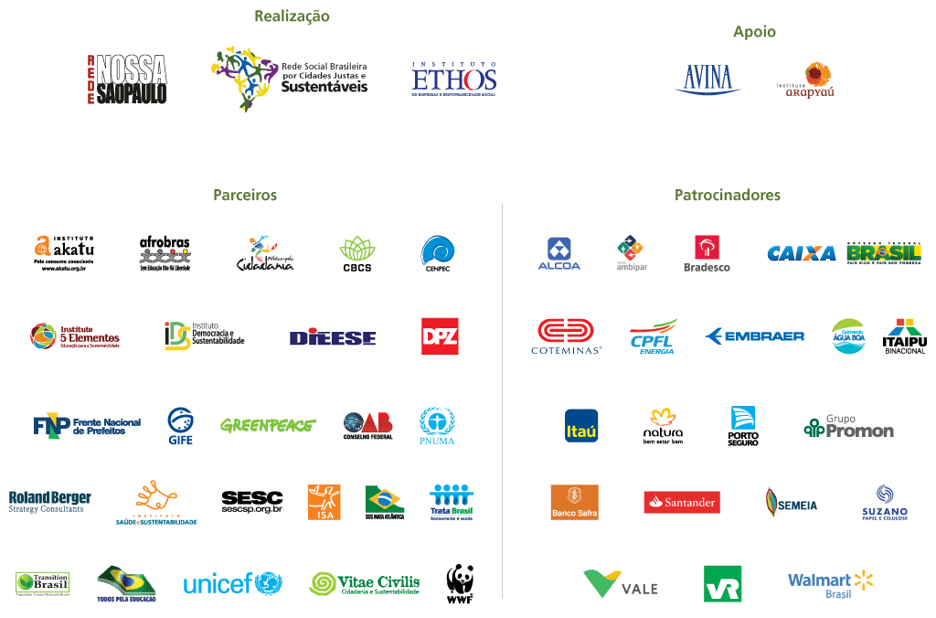

Slide 81
Nome palestrante:
Contato palestrante:
Contato Programa Cidades Sustentaveis
contato@cidadessustentaveis.org.br
www.cidadessustentaveis.org.br
www.sustainablecities.org.br
www.ciudadessustentables.com

